Slide 1
КОГОАУ ДО ЦТТ Структурное подразделение "Детский технопарк "Кванториум" Г.Омутнинск
«МАШИННОЕ ЗРЕНИЕ»
Назарова Светлана Владимировна
Педагог дополнительного образования

Slide 2
Цель:
Научиться блочному программированию на PictoBlox и распознаванию ряда признаков, таких как пол, возраст, рука и обработку результатов этих признаков.
Задачи:
Познакомиться с технологией машинного зрения
Познакомиться с платформой PictoBlox
Выполнить практическую работу «Распознавание пола и возраста»
Выполнить практическую работу «Наложение маски»
Выполнить практическую работу «Распознавание руки»
Выполнить практическую работу «Распознавание лица»

Slide 3
Что такое искусственный интеллект?
Интеллектом обладают не только люди, но и животные, а сегодня еще и машины. Искусственный интеллект - это технология, с помощью которой машина решает задачи по заданным алгоритмам. При этом устройства с искусственным интеллектом не настолько ограничены, как обычные машины. Они не просто делают вычисления по готовым формулам, а еще и добавляют собственные данные к результату.

Slide 4
Что такое машинное зрение?
Machine Vision – это автоматическая фиксация и обработка изображений неподвижных и движущихся объектов при помощи компьютерных средств.

Slide 5
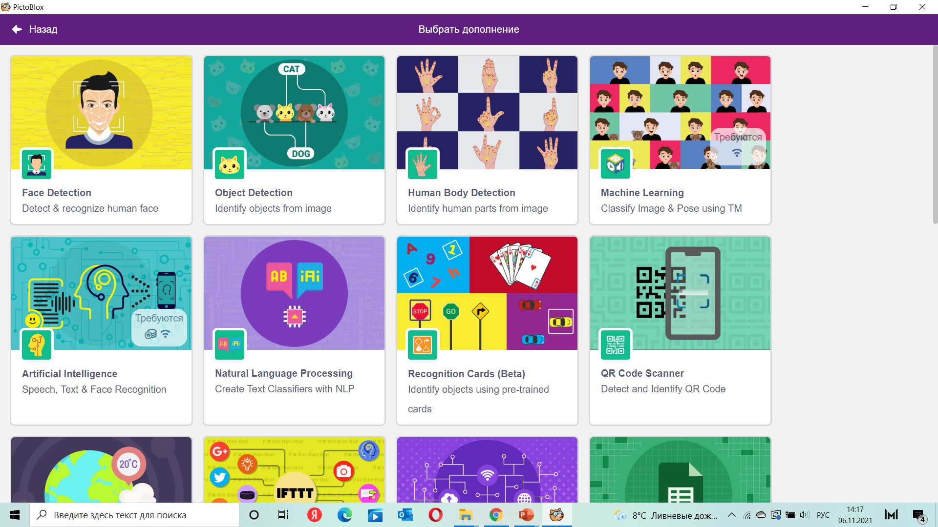
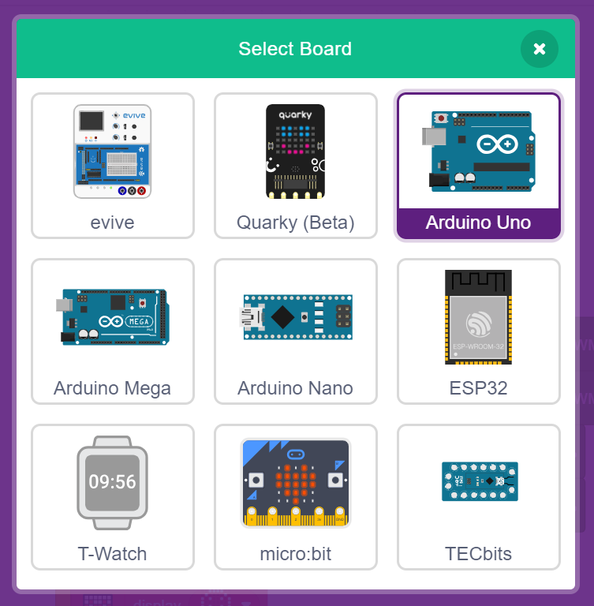
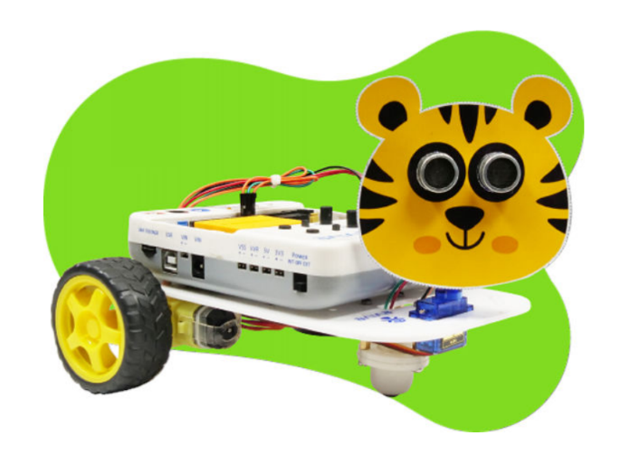
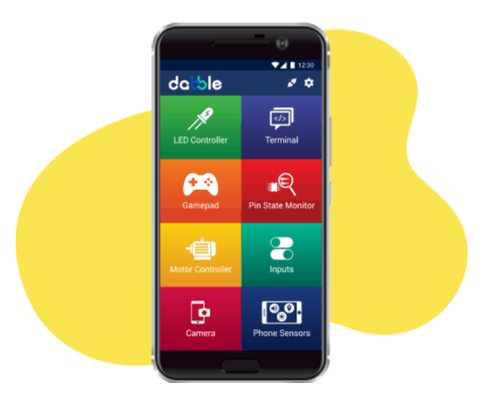
PictoBlox – это основанное на scratch приложение для начинающих с расширенными возможностями взаимодействия с оборудованием и новыми технологиями, такими как робототехника, искусственный интеллект и машинное обучение, которые делают обучение программированию увлекательным.

Slide 6
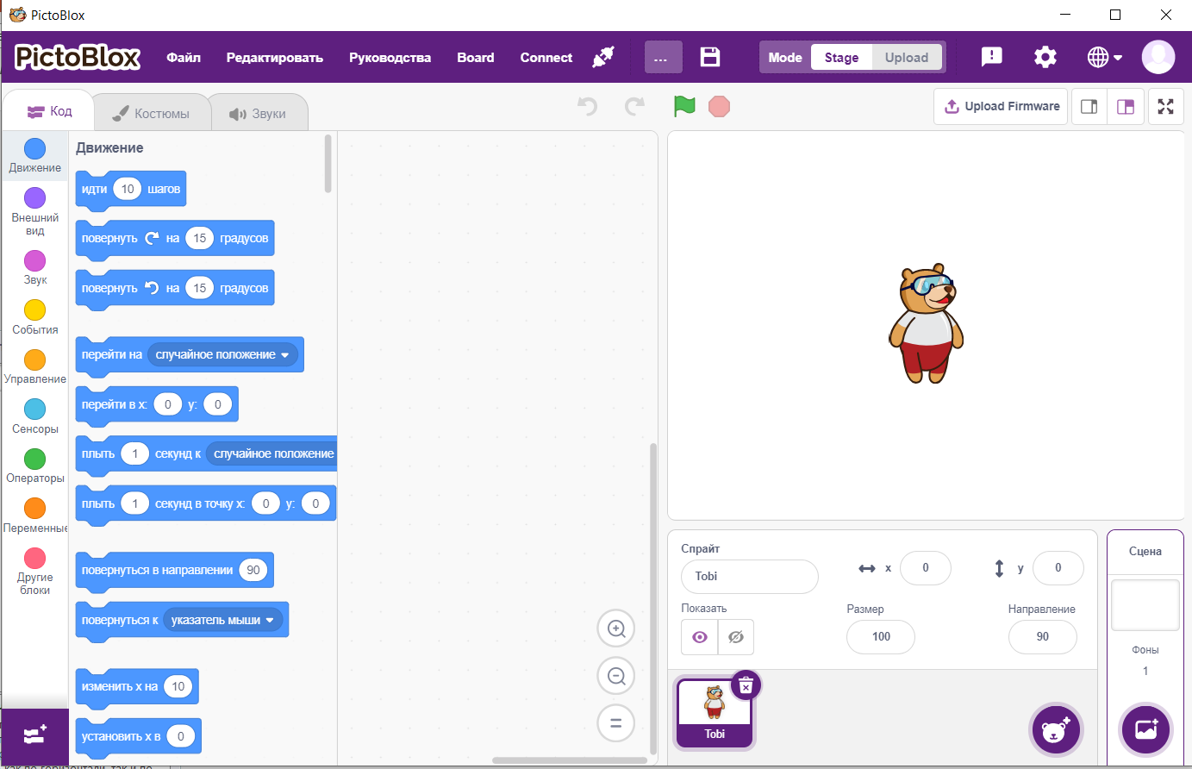
1
2
3
4
5
1- является меню программы. Через него можно получить доступ ко всем функциям.
2 – панель где отображаются основные блоки для программирования.
3 – место для создания скриптов из различных блоков.
4 – это сцена где происходят все действия.
5 - различные дополнения программы.

Slide 7
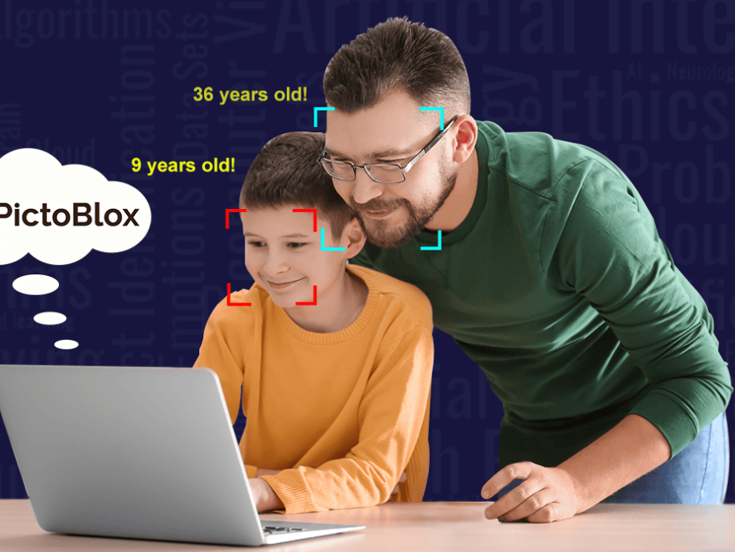
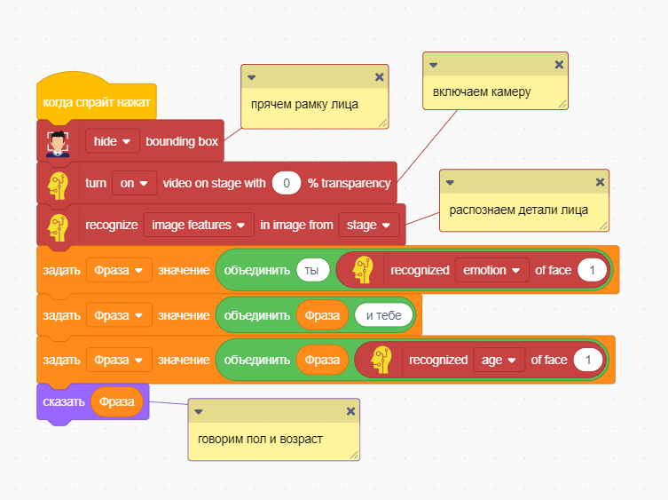
Распознавание пола и возраста
Как работают функции обнаружения и распознавания лиц, как определять по лицу такие особенности, как пол и возраст.

Slide 8
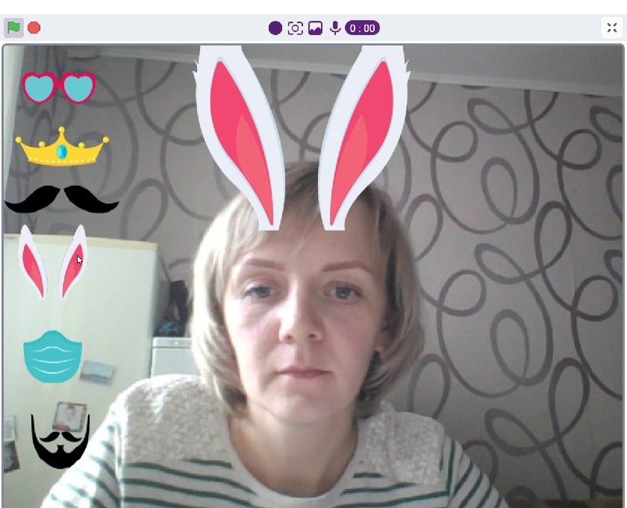
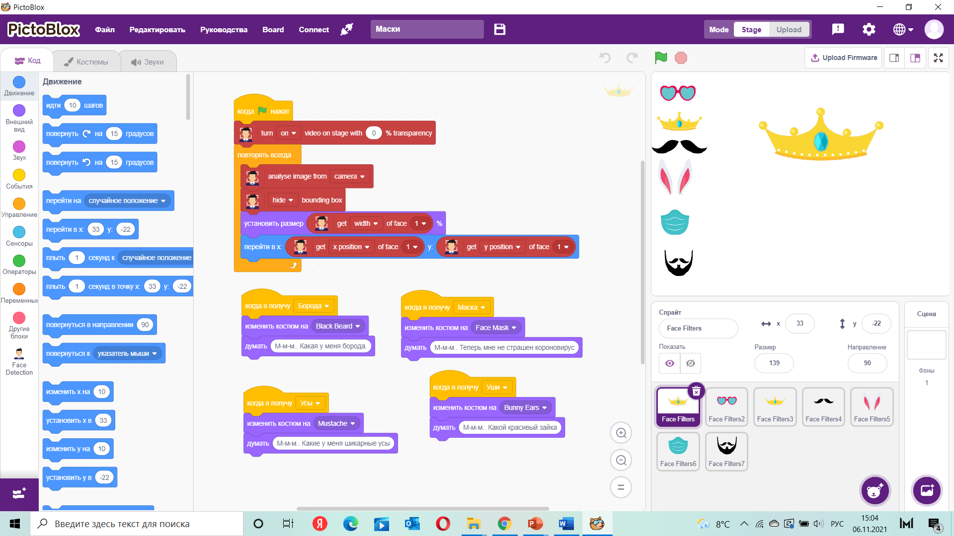
Наложение маски

Slide 9
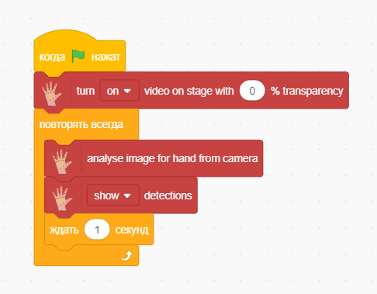
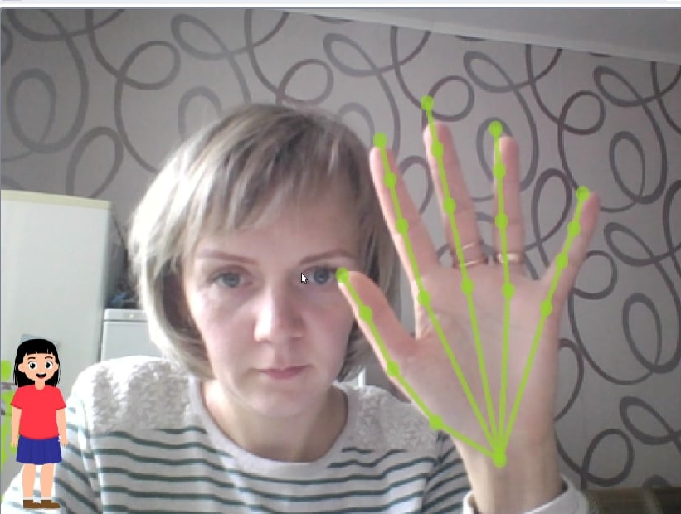
Распознавание рук

Slide 10
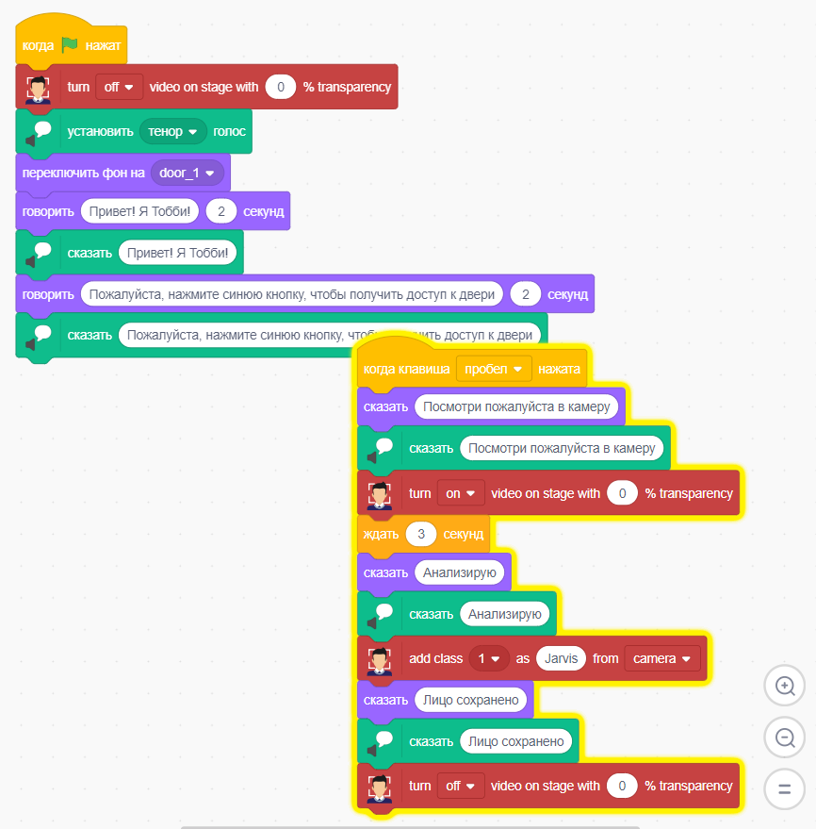
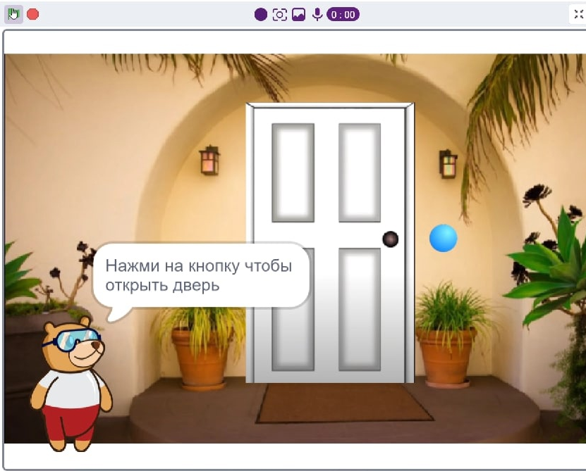
Распознавание лица
Здесь будет несколько скриптов.
Скрипты для Мишки:
Будет здороваться и просит нажать кнопку для идентификации.
Скрипт для сохранения лица в базу.

Slide 11
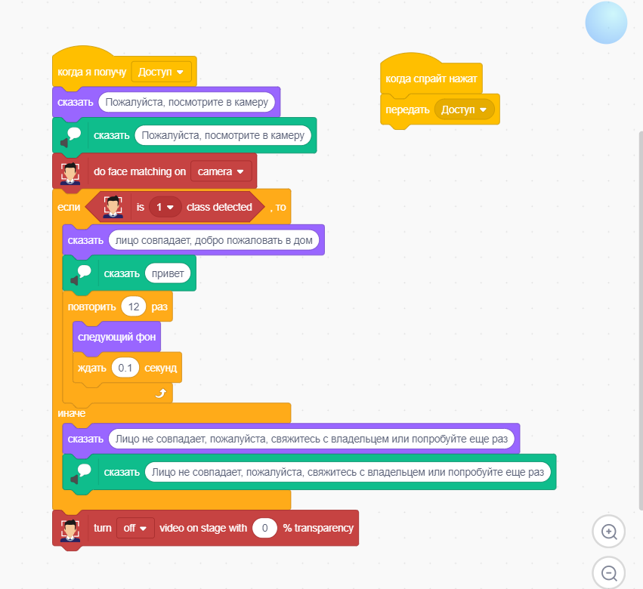
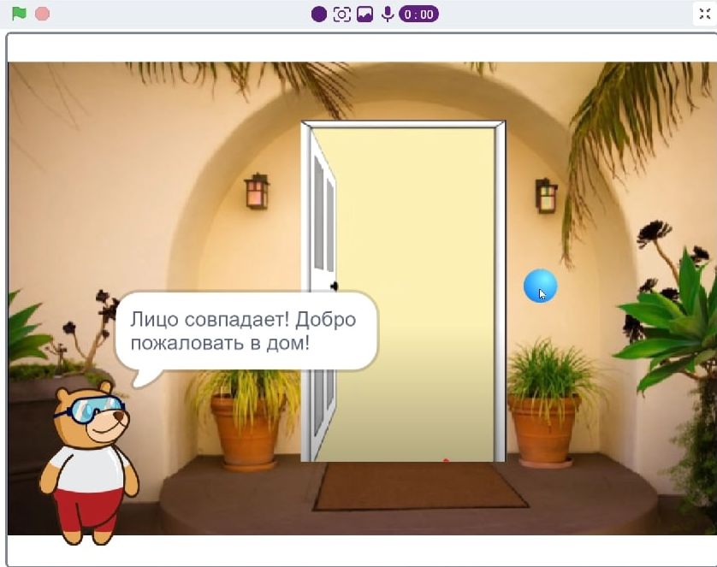
Скрипт для кнопки:
С проверкой условия совпадает лицо с базой или нет.

Slide 12
Список использованных материалов:
https://thestempedia.com/
https://ru.wikipedia.org/wiki/машинное_зрение
https://ru.wikipedia.org/wiki/искусственный_интеллект
Когда вам покажется, что цель недостижима, не изменяйте цель -изменяйте свой план действий.
Конфуций
СПАСИБО ЗА ВНИМАНИЕ!

